Slide 1
20220715_html_tag_2
기 의찬

Slide 2
목 차
HTML_TAG
fo(form)

Slide 3
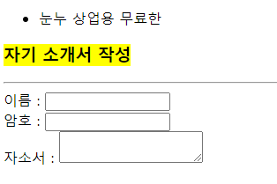
1-1. fo(form)
<!-- 폼 태그 <form> 태그로 둘러싸는 모양
name 속성
- 폼의 이름 지정
action 속성
- 폼 데이터를 처리할 웹 서버 응용프로그램의 이름
submit 버튼이 눌리면 브라우저는 action에 지정된 웹 서버 응용프로그램 실행
웹 서버 응용프로그램은 Java, JSP, PHP, C/C++ 등 다양한 언어로 작성
method 속성
- 폼 데이터를 웹 서버로 전송하는 형식
대표적인 전송 형식 : GET, POST
-->
<!DOCTYPE html>
<html lang="en">
<head>
<meta charset="UTF-8">
<meta http-equiv="X-UA-Compatible" content="IE=edge">
<meta name="viewport" content="width=device-width, initial-scale=1.0">
<title>텍스트 입력 폼</title>
</head>
<body>
<ul>
<li>눈누 상업용 무료한</li>
</ul>
<h3><mark>자기 소개서 작성</mark></h3>
<hr>
<!-- size : 값을 입력하는 칸의 크기를 지정 -->
<form name="fo" method="get">
이름 : <input type="text" size="15" value=""><br>
암호 : <input type="password" size="15" value=""><br>
<!-- textarea : 문장을 입력받는 상자, 일반 text보다 훨씬 큰 상장 생성 -->
자소서 : <textarea></textarea>
</form>
</body>
</html>

